Slide 1
Следуй за мной!

Slide 2
ЧИСЛА 13:28-31
«Мы ходили в землю, в которую ты посылал нас; в ней подлинно течет молоко и мед, и вот плоды ее; но народ, живущий на земле той, силен, и города укрепленные, весьма большие, и сынов Енаковых мы видели там; Амалик живет на южной части земли, Хеттеи, Иевусеи и Аморреи живут на горе, Хананеи же живут при море и на берегу Иордана.

Slide 3
РАЗОЧАРОВАНИЕ
Но Халев успокаивал народ пред Моисеем, говоря: пойдем и завладеем ею, потому что мы можем одолеть ее. А те, которые ходили с ним, говорили: не можем мы идти против народа сего, ибо он сильнее нас.» ЧИСЛА 13:32

Slide 4
БЫЛА ЛИ ВОЛЯ БОЖЬЯ В ТОМ, ЧТОБЫ ЕВРЕИ ВОШЛИ В ОБЕТОВАННУЮ ЗЕМЛЮ?

Slide 5
ДАЛ ЛИ БОГ ПОДТВЕРЖДЕНИЕ СВОЕЙ ВОЛИ?

Slide 6
ЧТО В ЭТОЙ СИТУАЦИИ БЫЛО САМЫМ ГЛАВНЫМ ДЛЯ БОГА?

Slide 7
Главное для Бога – изменение нашего сердца
Накануне вхождения в обетованную Землю Господь желал научить народ Божий полному доверию Своему Создателю и Спасителю.

Slide 8
Луки 24:13-21
«В тот же день двое из них шли в селение, отстоящее стадий на шестьдесят от Иерусалима, называемое Эммаус; и разговаривали между собою о всех сих событиях. И когда они разговаривали и рассуждали между собою, и Сам Иисус, приблизившись, пошел с ними. Но глаза их были удержаны, так что они не узнали Его.
Он же сказал им: о чем это вы, идя, рассуждаете между собою, и отчего вы печальны? »

Slide 9
РАЗОЧАРОВАНИЕ
«А мы надеялись было, что Он есть Тот, Который должен избавить Израиля; но со всем тем, уже третий день ныне, как это произошло». ЛУКИ 24:21

Slide 10
БЫЛА ЛИ ВОЛЯ БОЖЬЯ В ТОМ, ЧТОБЫ народ божий безоговорочно уверовал в христа?

Slide 11
ДАЛ ЛИ БОГ ПОДТВЕРЖДЕНИЕ СВОЕЙ ВОЛИ?

Slide 12
ЧТО В ЭТОЙ СИТУАЦИИ БЫЛО САМЫМ ГЛАВНЫМ ДЛЯ БОГА?

Slide 13
Главное для Бога – изменение нашего сердца
Во время Первого пришествия Христа Господь желал, чтобы народ Божий всецело понимал принципы Царства Божьего и служение Мессии.

Slide 14
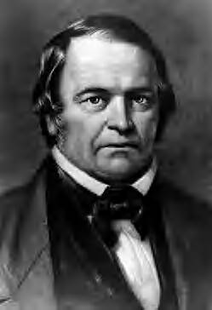
Вильям миллер – проповедник скорого пришествия Христа

Slide 15
РАЗОЧАРОВАНИЕ
Октябрь 1844 г.

Slide 16
БЫЛА ЛИ ВОЛЯ БОЖЬЯ В ТОМ, ЧТОБЫ перед 1844 годом проповедовалось о скором пришествии христа?

Slide 17
Из всех великих религиозных движений, начиная со времен апостолов, ни одно не было столь свободно от человеческого несовершенства и обольщений сатаны, как осеннее движение 1844 года. Даже и сейчас, спустя уже многие годы, все принимавшие участие в этой работе и твердо убежденные в истине, все еще продолжают испытывать святое влияние этого благословенного движения и свидетельствуют о том, что оно было от Бога. (Е. Уайт, «Великая борьба»)

Slide 18
ДАЛ ЛИ БОГ ПОДТВЕРЖДЕНИЕ СВОЕЙ ВОЛИ?

Slide 19
"Когда я занимался своими делами, - говорил он, - в моих ушах постоянно звучали слова: "Пойди и скажи миру об угрожающей ему опасности". Из сознания не уходили слова Священного Писания: "Когда Я скажу беззаконнику: "беззаконник! ты смертью умрешь", а ты не будешь ничего говорить, чтобы предостеречь беззаконника от пути его, то беззаконник тот умрет за грех свой, но кровь его взыщу от руки твоей" (Иез. 33:8, 9). Я чувствовал, что если беззаконники будут предупреждены, то многие из них покаются, но если их не предупредить, то их кровь будет на мне« (Е. Уайт. «Великая борьба»)

Slide 20
ЧТО В ЭТОЙ СИТУАЦИИ БЫЛО САМЫМ ГЛАВНЫМ ДЛЯ БОГА?

Slide 21
Главное для Бога – изменение нашего сердца
Начало следственного суда требовало от народа Божьего абсолютной посвящённости, к которой и побуждали проповеди Миллера и других реформаторов того времени

Slide 22
Еще одно «великое разочарование»

Slide 23
БЫЛА ЛИ ВОЛЯ БОЖЬЯ В развитии газетного служения?

Slide 24
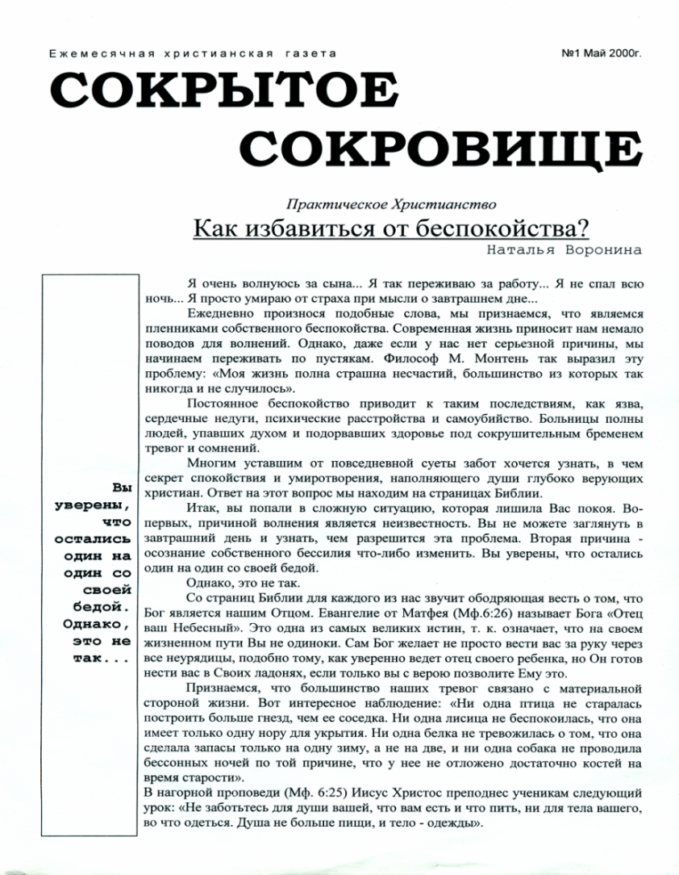
ПЕРВЫЙ НОМЕР ГАЗЕТЫ «СОКРЫТОЕ СОКРОВИЩЕ»
2000 г. –
Тираж
1000 экз.

Slide 25
ДАЛ ЛИ БОГ ПОДТВЕРЖДЕНИЕ СВОЕЙ ВОЛИ?

Slide 26
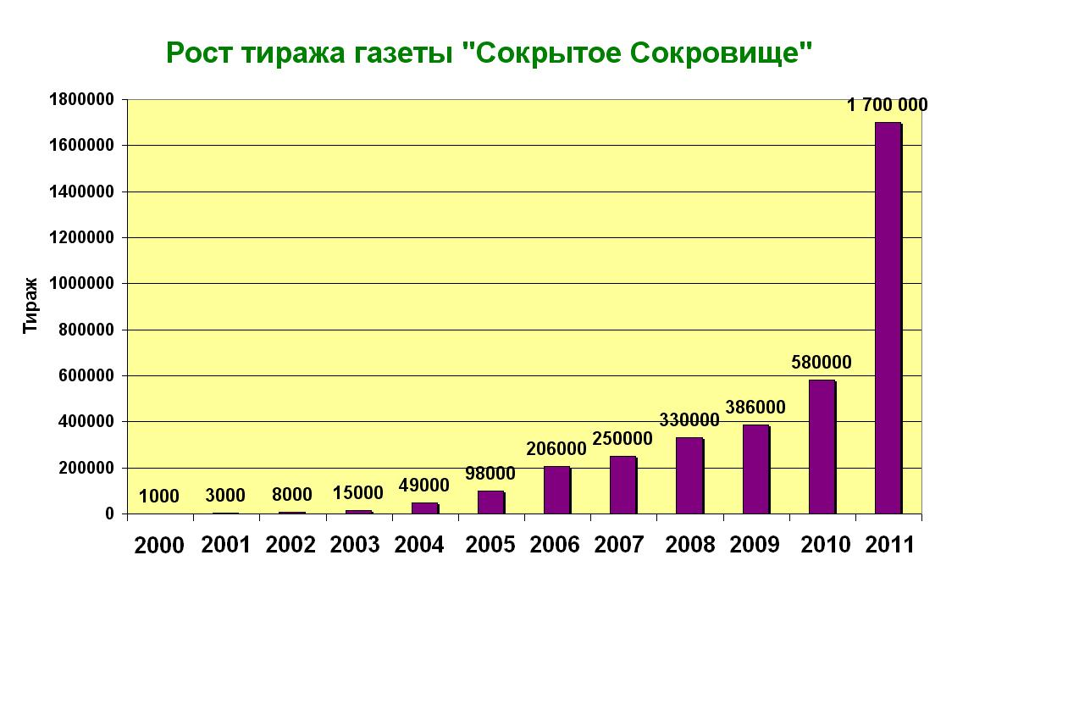

Slide 27
По примеру «Сокрытого сокровища» организованы другие миссионерские газеты:
«Вечное сокровище» (Украина)
«Вечное сокровище» (Германия)
«Сокрытое Сокровище» (Молдова)
«Сокрытое Сокровище» (США)

Slide 28
ЧТО В ЭТОЙ СИТУАЦИИ БЫЛО САМЫМ ГЛАВНЫМ ДЛЯ БОГА?

Slide 29
Главное для бога:
Спасение людей
Духовное состояние народа Божьего

Slide 30
«ты носишь имя, будто жив, но ты мертв» (Откровение 3:1)
Для того чтобы народ Божий мог устоять в день Господень, нужно было осуществить великие преобразования. Бог видел, что многие из Его народа не созидали для вечности, и тогда в Своем милосердии Он послал людям весть предостережения, чтобы помочь им выйти из охватившего их оцепенения и приготовиться к пришествию Господа. («Великая борьба, гл. 17)

Slide 31
Почему мы не имеем права пренебрегать газетным служением?

Slide 32
На 1 адвентиста в России приходится 2700 неадвентистов
«И проповедано будет сие Евангелие Царствия по всей вселенной, во свидетельство всем народам; и тогда придет конец» Мф. 24:14

Slide 33
Трехангельская весть должна проповедоваться «громким голосом»
«и говорил он громким голосом: убойтесь Бога и воздайте Ему славу, ибо наступил час суда Его, и поклонитесь Сотворившему небо и землю, и море и источники вод.» Откр. 14:7
«И третий Ангел последовал за ними, говоря громким голосом…» Откр. 14:9

Slide 34
«громкий голос» символизирует смелость и масштаб возвещаемой вести

Slide 35
Духовный паралич
«Недавние опросы показали, что подавляющее большинство членов церкви поддерживают доктрины Церкви адвентистов седьмого дня. Они не ставят под вопрос 28 основ вероучения, но, вместе с тем, распространяется нежелание делиться своей верой с другими. Не хочется благовествовать… Нет желания делиться своей верой в Иисуса Христа с другими. Они не видят срочности благовестия» (Тед Вилсон)

Slide 36
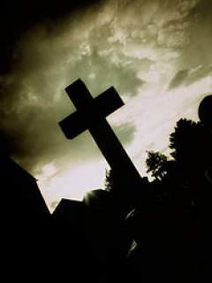
МЫ не имеем права бездействовать,когда люди умирают
«…если мы замедлим и будем дожидаться утреннего света, то падет на нас вина…»
(4 царств 7:9)
Каждый день в России умирает
6 300 человек.
Каждый час – 262 человека.

Slide 37
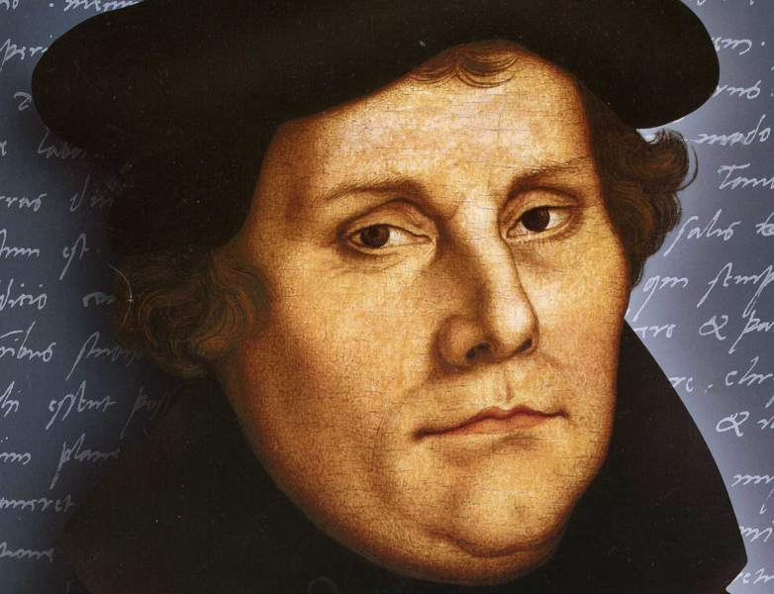
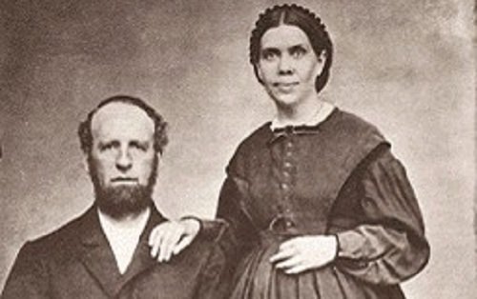
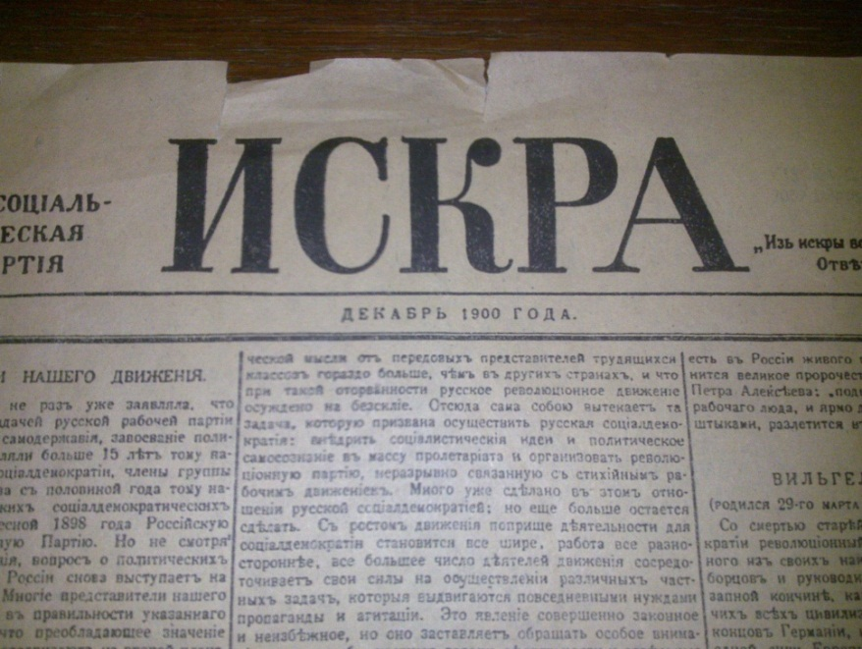
Ни одна великая идея не побеждала без участия печатного слова
Протестантизм
Адвентизм
Коммунизм

Slide 38
Газетное служение учит каждого члена церкви делиться евангельской вестью.
«Когда возрождение и преобразование не находит свое выражение в свидетельстве, вскоре они нисходят на уровень сентиментальных разговоров и, в конце концов, умирают» (Тед Вилсон).

Slide 39
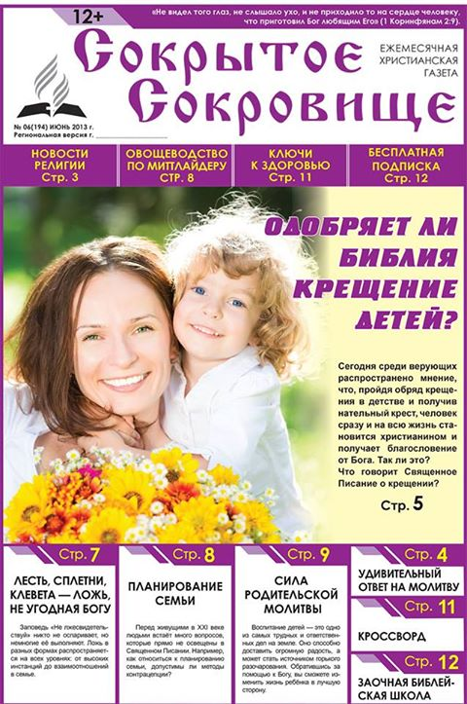
газетное служение совместимо с любыми другими видами служения и дает возможность наладить регулярное общение с человеком
Литературный Евангелизм
Личное благовестие
Миссионерская библиотека
Социальные акции
Интернет-служение

Slide 40
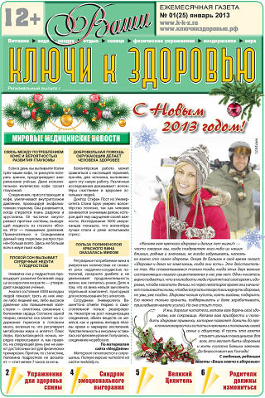
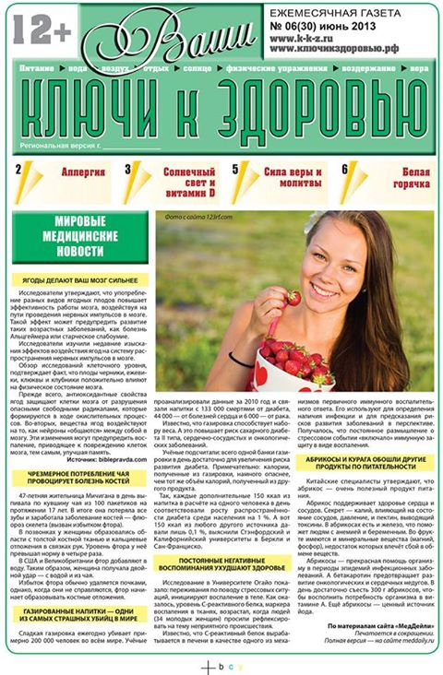
Выставки «Здоровье»
Кабинеты здоровья
Служение в больницах

Slide 41
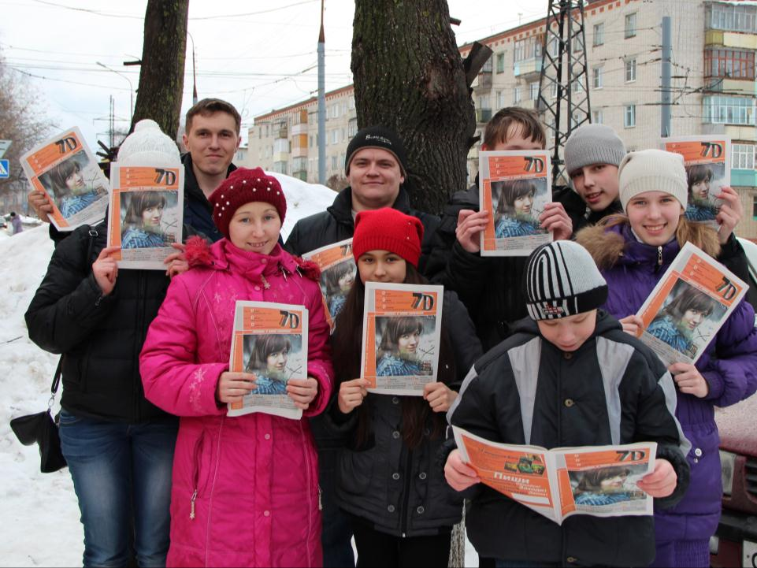
Молодежные встречи
Студенческие общежития
Интернет-служение

Slide 42
Аргументы против газетного служения
1. Мы взяли слишком высокую планку. Церкви не по силам раздавать столько газет.

Slide 43
Ответ господа
Е. Уайт о работе по распространению вести 3 ангела: «Эта работа не завершится до тех пор, пока в ней не примет участие вся Церковь под водительством Божиим и с помощью Его силы» (Свидетельства для Церкви, т.8, с.47).
Сегодня служением с газетами занимаются менее 10% членов церкви.

Slide 44
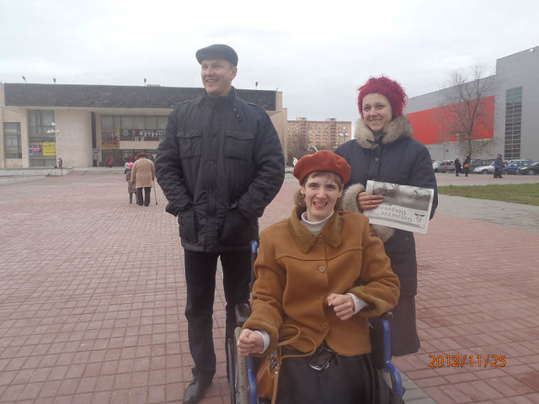
СРЕДИ Активных газетных служителей – дети, пенсионеры, инвалиды

Slide 45
«жатвы много, а делателей мало; итак молите Господина жатвы, чтобы выслал делателей на жатву Свою» Мф. 9:37-38

Slide 46
Аргументы против газетного служения
2. Мы тратим слишком много денег

Slide 47
Люди вкладывают деньги в новые предприятия, часто прогорают и несут огромные убытки, и это воспринимается как само собой разумеющееся. В деле же Божьем люди почему-то боятся рисковать. Если вложенные ими деньги на дело спасения душ не приносят немедленного результата, они считают их потерянными впустую. Те средства, которые ныне столь умеренно вкладываются в дело Божье и эгоистично удерживаются, будут вскоре выброшены вместе со всеми остальными идолами кротам и летучим мышам. Деньги внезапно утратят всяческую ценность, когда вечность как единственная реальность откроется взорам людей.(Е. Уайт)

Slide 48
Аргументы против газетного служения
3. «Я не разносчик газет, я интеллигентный и уважаемый человек»

Slide 49
«Ибо кто постыдится Меня и Моих слов в роде сем прелюбодейном и грешном, того постыдится и Сын Человеческий, когда приидет в славе Отца Своего со святыми Ангелами.» Марк. 8:38

Slide 50
Аргументы против газетного служения
4. «Это не мой дар…»

Slide 51
«Ревнуйте о дарах больших, и я покажу вам путь еще превосходнейший.» 1 Кор. 12:31

Slide 52
Аргументы против газетного служения
5. Слишком много газет выбрасывается впустую

Slide 53
«Утром сей семя твоё, и вечером не давай отдыха руке твоей, потому, что ты не знаешь, то или другое будет удачнее, или то и другое равно хорошо будет»
(Еккл.11:6).

Slide 54
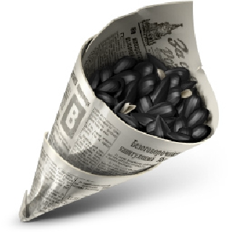
Известно множество случаев, когда человек познакомился с церковью даже через выброшенную газету
Газета на свалке.
Газета, в которую завёрнут гостинец.
«Кулёк для семечек»
Обрывок газеты, оставленный в больнице на подоконнике.

Slide 55
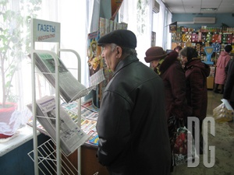
СПОСОБы увеличить эффективность служения
Обзвон жильцов дома
Опрос по квартирам
Стойки с газетами в торговых центрах
Курьерская служба

Slide 56
Аргументы против газетного служения
6. Газета не работает. Мы не видим плодов…

Slide 57
Функции газеты
Проповедь во свидетельство
Способ познакомиться с людьми, заинтересовавшимися истиной

Slide 58
Работает ли газета?
Опыты миссионеров

Slide 60
10 – 20 % распространяемых газет находят своего благодарного читателя! Чтобы обеспечить всех жителей россии, потенциально готовых читать газету, нужно не менее 3 млн. экз.

Slide 62
Почему не растёт число крещений?
1. Фактор времени
Сколько времени прошло с тех пор, как Вы узнали о Боге впервые, до того времени, как Вы приняли крещение?

Slide 63
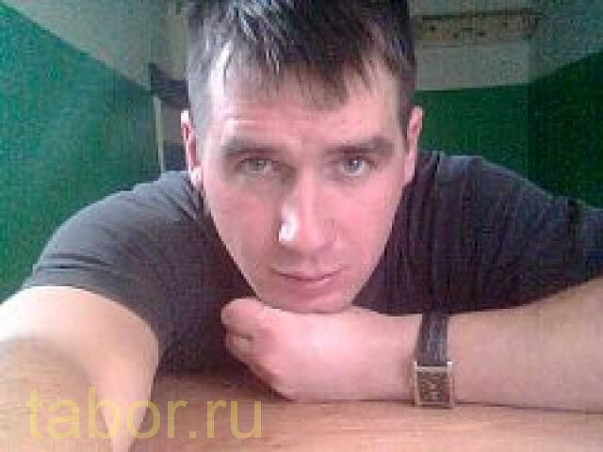
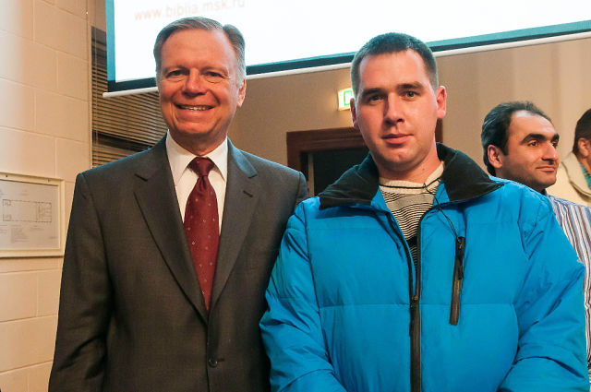
Путь длиной в 10 лет

Slide 64
Письмо от чеченского террориста
Пишет вам Купаев Нур-Паши Абургкашевич.
Я уроженец Чеченской Республики, в 2006-м году осужден к пожизненному лишению свободы по обвинению в совершении террористического акта и в захвате заложников в школе №1 г. Беслана.
С 2010 по 2013 г. мне в руки попали несколько номеров ваших газет. Они мне очень понравились и, прочитав их, я узнал много интересного и полезного! Я долго не мог решиться написать вам, но недавно ко мне в камеру посадили одного осуждённого, который получает ваши газеты. Он христианин. Вот по его совету я всё-таки решил написать вам. Уважаемые сотрудники, прошу вас, если вы располагаете такими возможностями, высылайте мне ваши вышеуказанные газеты. Буду очень вам благодарен!

Slide 65
Почему не растёт число крещений?
2. Количество крещений зависит от духовного состояния церкви
«И каждый день единодушно пребывали в храме и, преломляя по домам хлеб, принимали пищу в веселии и простоте сердца, хваля Бога и находясь в любви у всего народа. Господь же ежедневно прилагал спасаемых к Церкви.» Деян. 2:46-47

Slide 66
Почему не растёт число крещений?
3. Нарушение технологии всегда приводит к браку.
Этапы работы:
Распространение газет
Поиск постоянных читателей
Индивидуальная работа с читателями
Проведение встреч с читателями

Slide 67
Этапы работы
1. Распространение газет.
2. Поиск регулярных читателей.
- ярлычок на газете (1 — 2%);
- обзвон по телефону (17 %);
- работа из дома в дом (20 — 30 %).
3. Индивидуальная работа с читателями.
4. Общественный Евангелизм (отклик на пригласительные 0,1% населения и 5% читателей газеты).

Slide 68
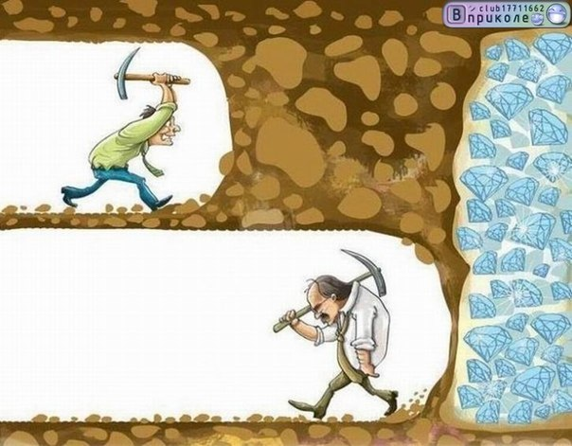
Идти до конца!

Slide 69
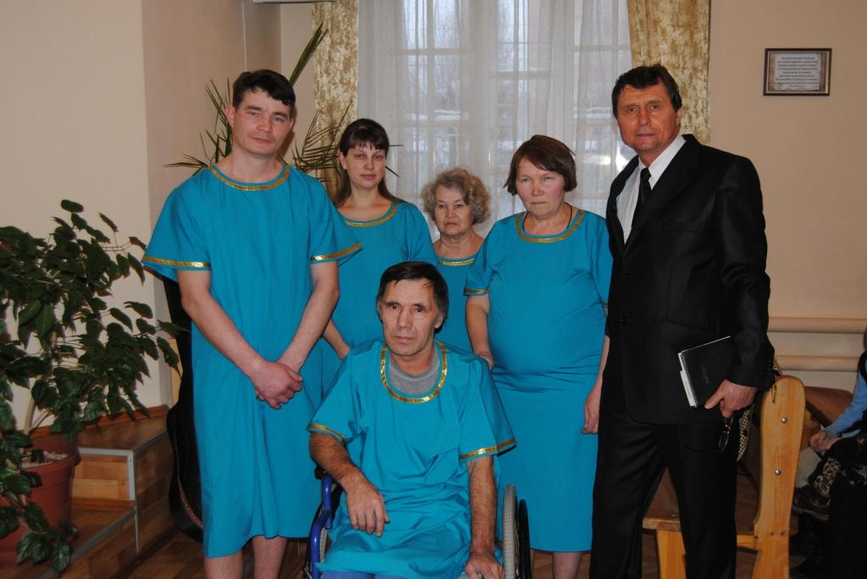
Январь 2011

Slide 70
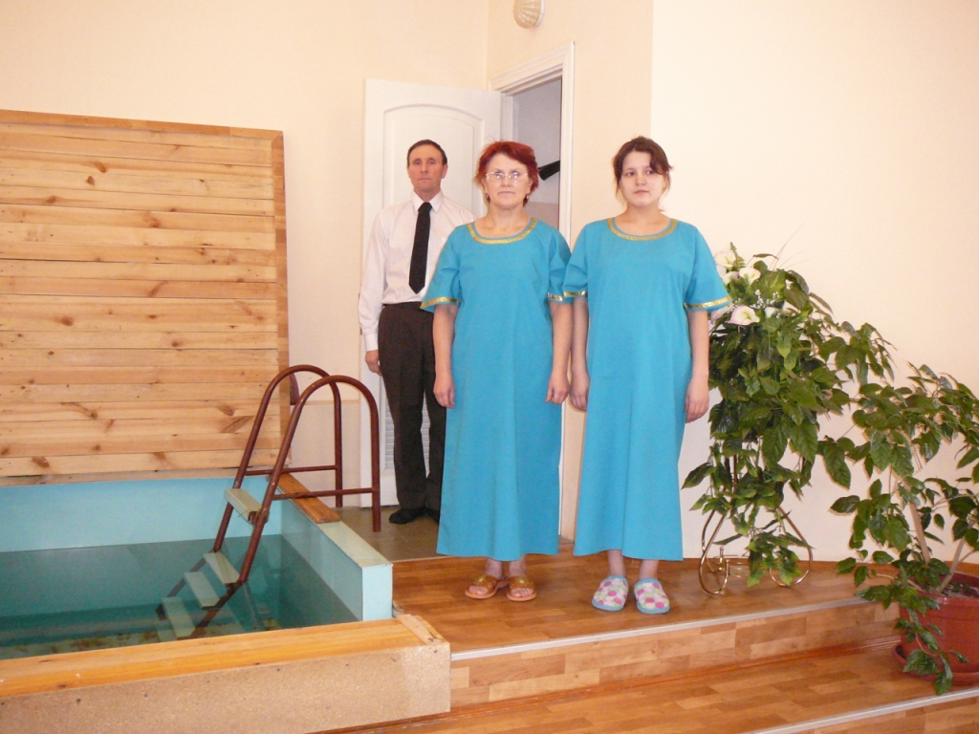
Февраль 2011

Slide 71
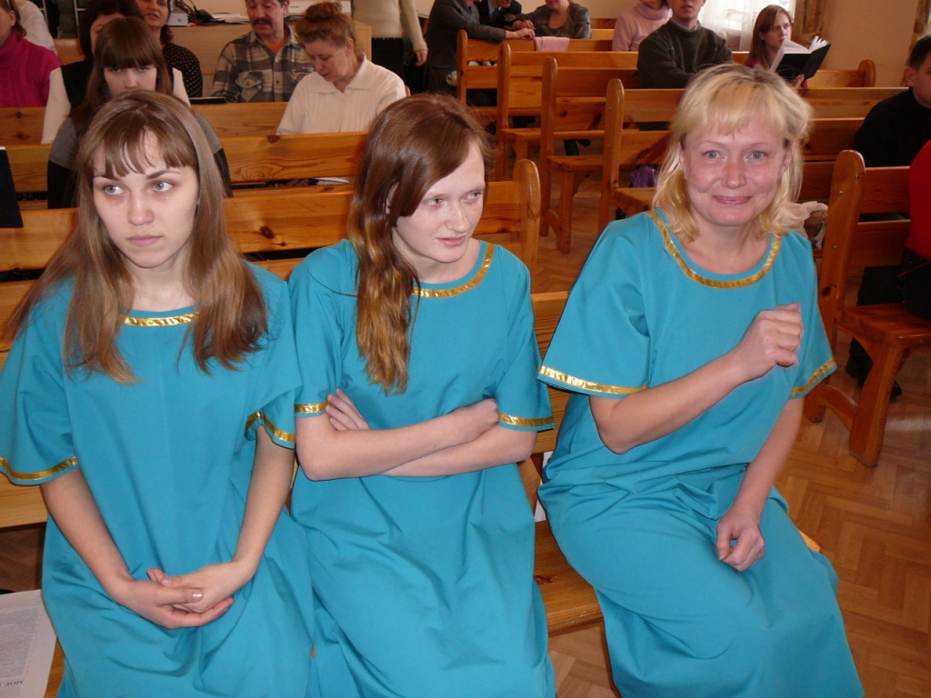
Март 2011

Slide 72
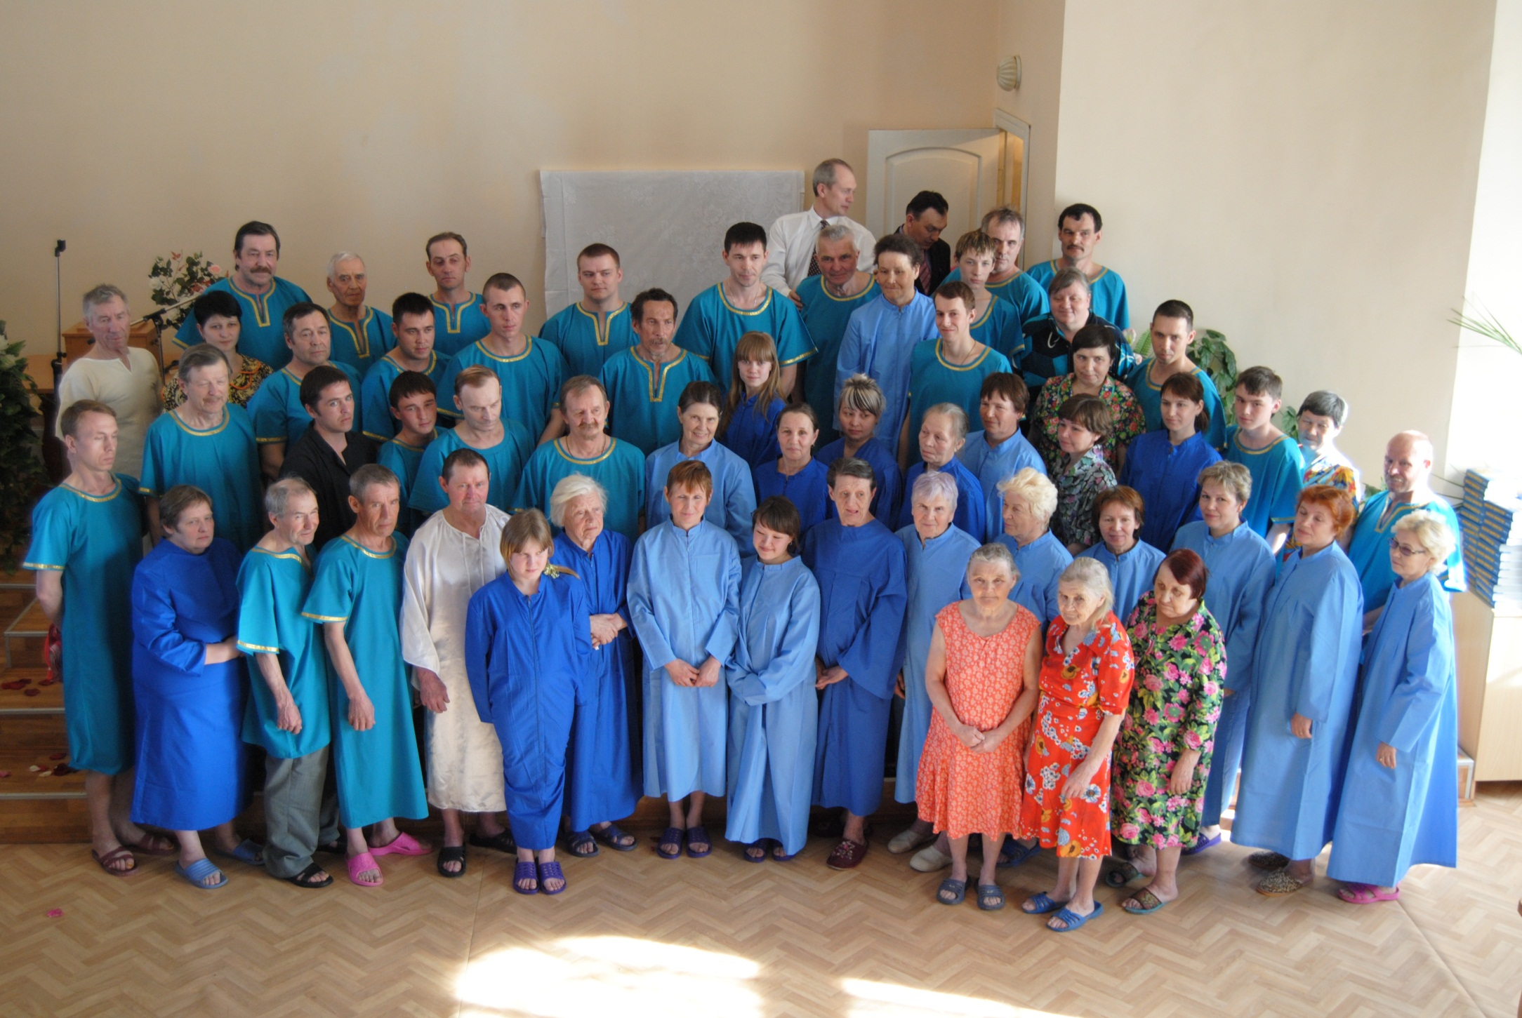
Апрель 2011

Slide 73
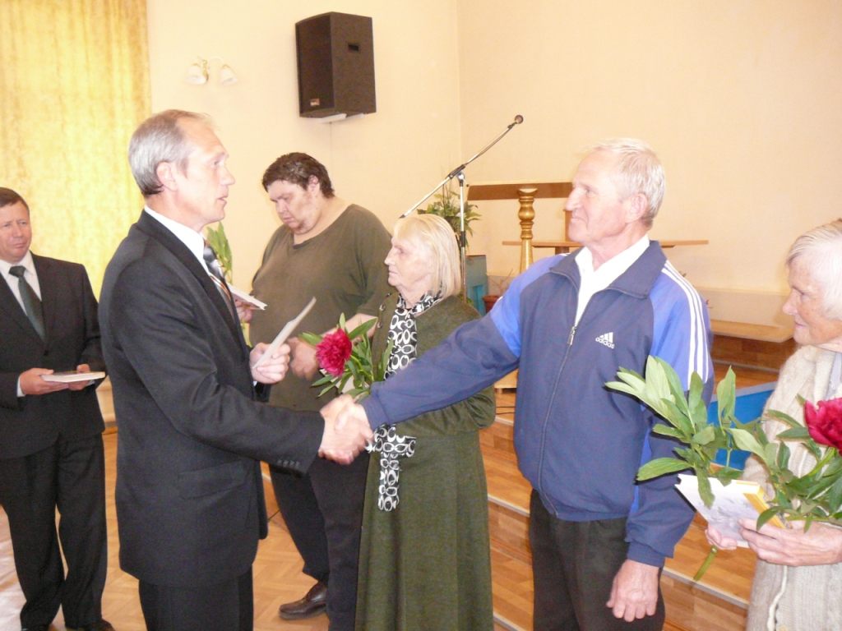
Июнь 2011

Slide 74
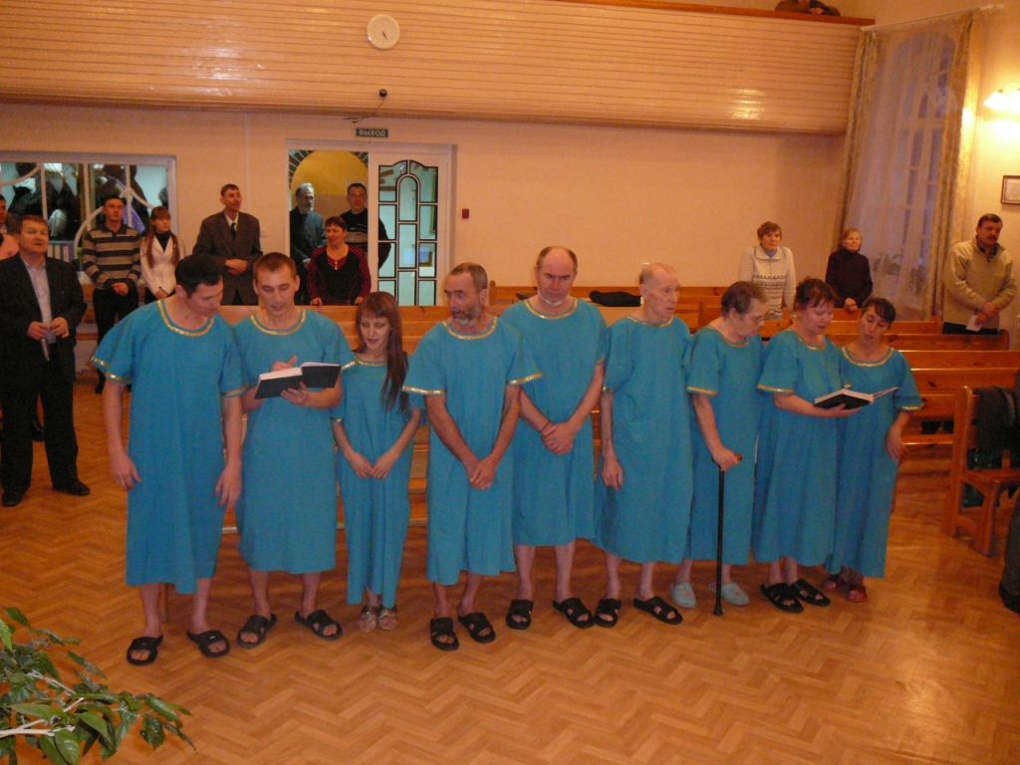
Январь 2012

Slide 75
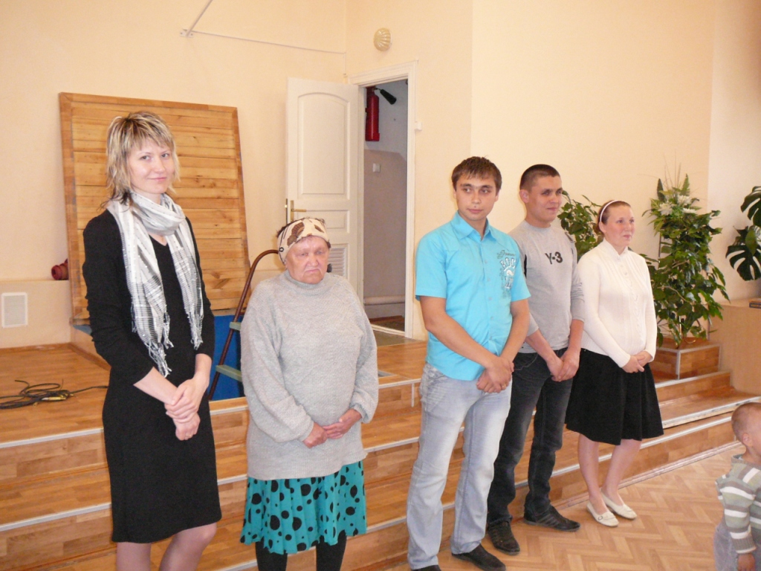
Февраль 2012

Slide 76
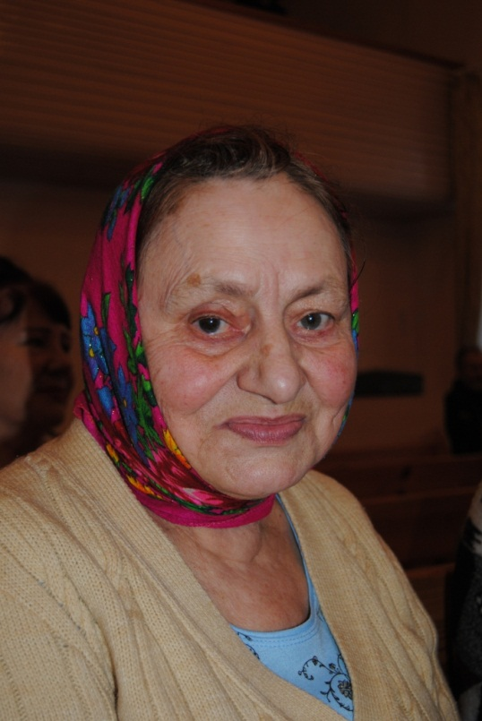
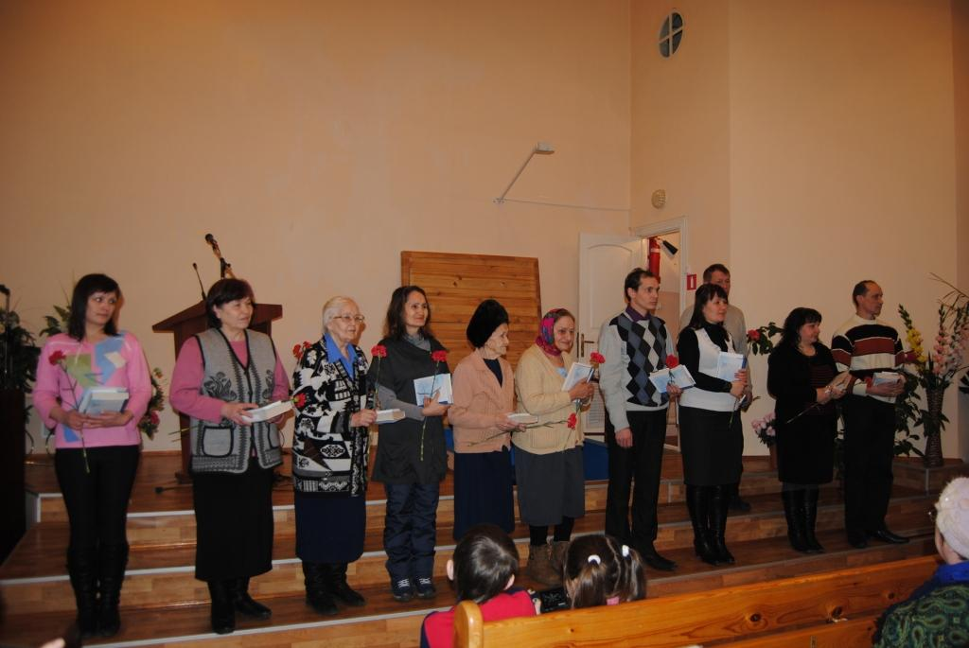
Февраль 2013

Slide 77
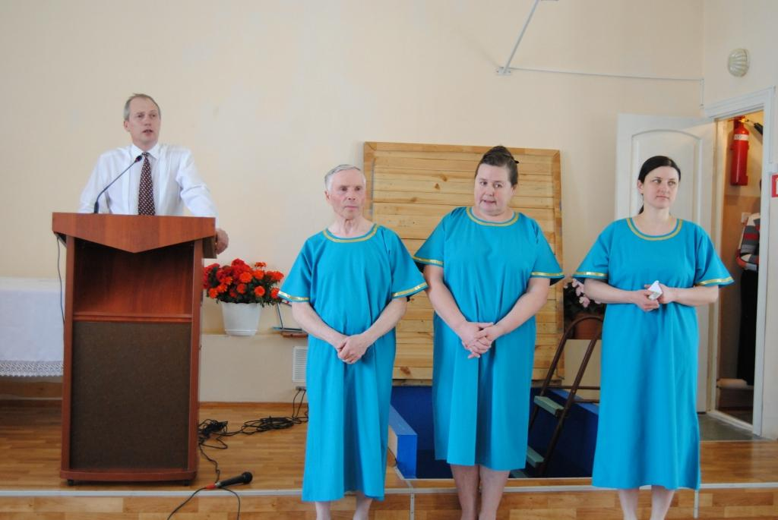
Март 2013

Slide 78
ЗАВТРА!
Семинар для газетных служителей
Как эффективно организовать газетное служение в общине?
Новый метод распространения: курьерская служба.
Как наладить общение с читателями газет и привести их к Иисусу?

Slide 79
Сайт для миссионеров sokrsokr.info
1. Семинары и презентации.
2. Видеоматериалы
3. Материалы для индивидуальной работы с читателями (бланки, анкеты и т. д.).
4. Материалы для проведения встреч с читателями.

Slide 80
А КАК ВЫ ОТВЕЧАЕТЕ НА ПРИЗЫВ ИИСУСА «СЛЕДУЙ ЗА МНОЙ!»?

